Slide 1
RADIACIÓN DEL CUERPO NEGRO
UNIDAD No 2, FISICA DE ONDAS Y MODERNA
PROFESORA: SARA RODRIGUEZ RUEDA, 2 semestre
2017

Slide 2
RADIACIÓN:
UNA DE LAS FORMAS DE CONDUCIR, CALOR.
SIEMPRE TIENE UNA ONDA ASOCIADA.
EJEMPLO: LA RADIACIÓN QUE RECIBIMOS DEL SOL, LLEGA A NUESTRO PLANETA, A TRAVÉS DE UN ESPACIO VACIO. ESO SOLO ES POSIBLE CUANDO LA ONDA ES ELECTROMAGNETICA
RADIACION TERMICA:
UN CUERPO POR EL SOLO HECHO DE ESTAR A UNA DETERMINADA TEMPERATURA EMITE RADIACIÓN,
LA RADIACIÓN ES EMITIDA EN TODAS LAS FRECUENCIAS , PERO EMITE MAS INTENSAMENTE PARA UNA FRECUENCIA ESPECIFICA QUE SE PUEDE CALCULAR

Slide 3
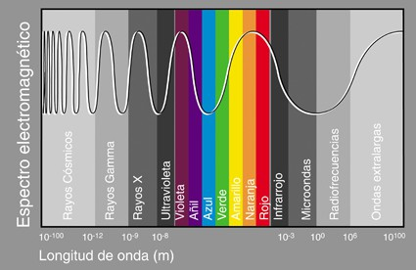
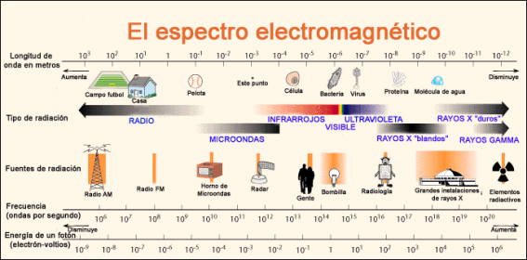
ESPECTRO ELECTROMAGNETICO

Slide 4
LA ESTUFA DE LA FOTOGRAFIA ESTA EMITIENDO VARIAS FRECUENCIA, HAY ONDAS INFRARROJAS PORQUE CALIENTA, PERO LA MÁS INTENSA ES LA LUZ ROJA, ALCANZAN TEMPERATURA DE ALREDEDOR DE 300°C
RADIACION TERMICA

Slide 5
Soldadura de Acero inoxidable, radiación predominante color azul, hasta 1000 °C

Slide 6
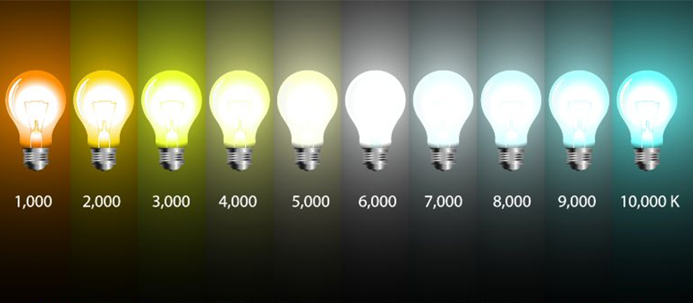
BOMBILLA DE FILAMENTO

Slide 7
CUERPO NEGRO:
Un cuerpo negro es aquel que absorbe toda la radiación (en todas las frecuencias) que le llega. Generalmente se piensa en un cuerpo negro como en una caja cerrada donde la materia y la radiación están en equilibrio. Por lo tanto, todo lo que es absorbido vuelve a ser emitido y la radiación está, de manera efectiva, rebotando por las paredes. Este sistema es ciertamente ideal, en la vida real no existe nada que absorba a todas las frecuencias por igual.

Slide 8
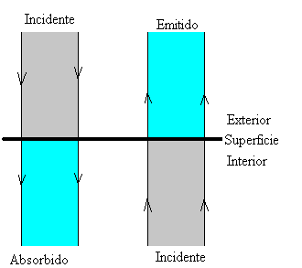
SUPERFICIE LISA
SUPERFICIE REFRACTARIA
CUERPO NEGRO

Slide 9
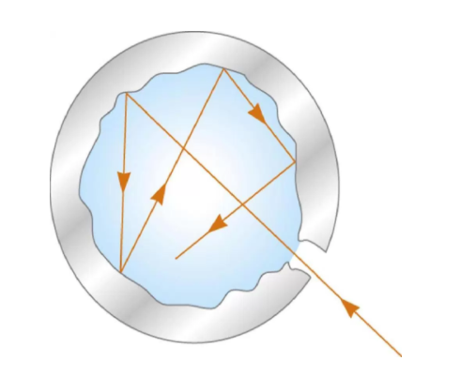
Evidentemente este sistema tiene que estar cerrado para que el equilibrio térmico sea posible. Sin embargo, podemos pensar que hacemos un agujero minúsculo por el que la radiación escapa de muy poco en poco y eso nos permite ver qué frecuencias y con qué intensidad está la radiación dentro del cuerpo negro.

Slide 10
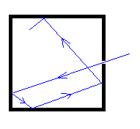
NO EXISTE EN LA NATURALEZA UN CUERPO NEGRO, INCLUSO EL NEGRO DE HUMO REFLEJA 1% DE LA ENERGIA INCIDENTE.
SIN EMBARGO UN CUERPO NEGRO SE PUEDE SUSTITUIR CON GRAN APROXIMACIÓN POR UNA CAVIDAD CON UNA PEQUEÑA ABERTURA. LA ENERGÍA RADIANTE INCIDENTE A TRAVÉS DE LA ABERTURA , ES ABSORBIDA POR LAS PAREDES EN MULTIPLES REFLEXIONES Y SOLAMENTE UNA MINIMA PROPORCIÓN ESCAPA (SE REFLEJA) A TRAVÉS DE LA ABERTURA . PODEMOS POR TANTO DECIR, QUE TODA ENERGIA INCIDENTE ES ABSORBIDA

Slide 11
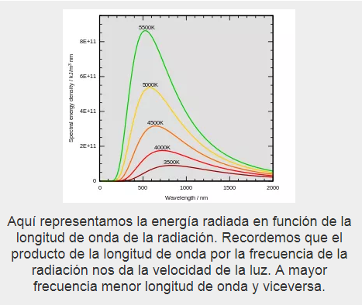
SE PUEDE DISEÑAR SISTEMAS QUE SE COMPORTEN COMO CUERPOS NEGROS BAJO DETERMINADAS CIRCUNSTANCIAS, DESDE METALES HASTA HORNOS DE ALTAS TEMPERATURAS, LAS MEDIDAS DE LAS FRECUENCIAS RADIADAS O LONGITUDES DE ONDA RADIADAS Y SUS INTENSIDADES DIERON ESTE RESULTADO

Slide 12
Leyes empiricas de la radiación del cuerpo negro
La energía radiada R que corresponde a la energía por unidad de área y por unidad de tiempo:
Es proporcional a la cuarta potencia de la temperatura así: R =σ. T⁴
Siendo σ = 5,67 x 10 ⁻⁸ watt/m² k⁴

Slide 13
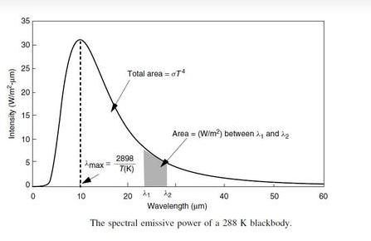
Esta energía se denomina radiancia y su relación con la densidad de energía esta dada como:

Slide 14
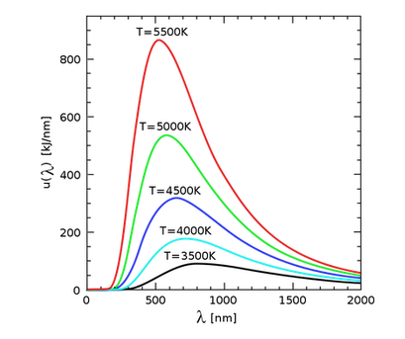
LEY DE DESPLAZAMIENTO DE WIEN
A medida que aumenta la temperatura absoluta del cuerpo negro, el máximo de densidad de energía se va corriendo hacia frecuencias mayores.
La temperatura y a frecuencia son directamente proporcionales.
$$Tλ_{max}=0,002898 mK$$

Slide 15
LEYES TEORICAS DE LA RADIACION DEL CUERPO NEGRO
En 1893 Wien estableció la siguiente relación para calcular la densidad de energía radiada en función de la frecuencia y de la temperatura, donde C₁ y C₂ son constantes arbitrarias que se ajustan a la curva. Esta formula se ajusta muy bien para frecuencias grandes pero para las pequeñas se aleja bastante de la parte experimental.

Slide 16
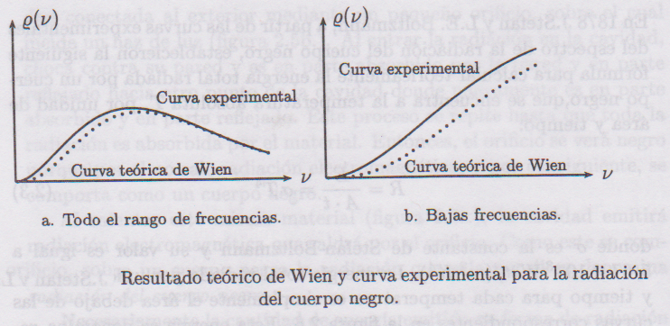

Slide 17
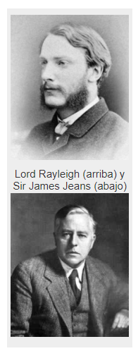
CATASTROFE ULTRAVIOLETA
LEY DE RAYLEIGHT - JEANS
En el siglo XIX los físicos ya tenían a su disposición el electromagnetismo de Maxwell y la termodinámica.
Esto es lo que hace falta para el estudiar el equilibrio de un sistema de radiación electromagnética, como es el caso.
Así que se pusieron a buscar formulas que dieran el comportamiento que vemos en el cuerpo negro a saber:

Slide 18
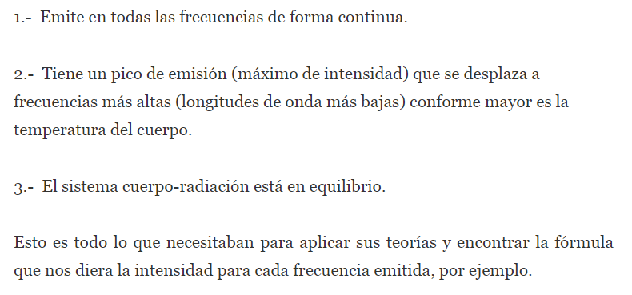

Slide 19
CONSIDERACIONES
La física clásica puede describir teóricamente la distribución emitida por el cuerpo negro.
El cuerpo negro y la radiación que emite debe estar en equilibrio térmico
Al calentar el cuerpo negro los electrones de los átomos que lo constituyen oscilan alrededor de un posición de equilibrio y estas cargas en movimiento emiten radiación que tiene una frecuencia igual a la frecuencia de la carga oscilante.
La energía promedio de las cargas oscilantes es:

Slide 20
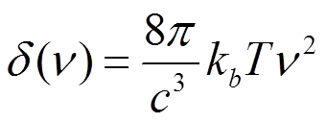
Teniendo en cuenta la equipartición de la energía encontraron la siguiente relación entre la densidad de energía y la frecuencia.
Esto implica que conforme aumente la frecuencia, la densidad de energía va en aumento, y esto no se da en los resultados experimentales, específicamente para frecuencias grandes, esto se llamo CATASTROFE ULTRAVIOLETA

